Slide 1
Конспект урока литературы в 7 классе на тему «А.М.Горький.Легенда «Данко»
Здравствуйте, ребята, начинаем урок. Откройте тетради, запишите число и тему урока

Slide 2
Цели: показать особенности раннего творчества М.Горького на примере рассказа “Старуха Изергиль”; проанализировать легенду о Данко с точки зрения ее идейного и художественного своеобразия; через анализ легенды воспитать в учащихся уважение к высоким нравственным качествам: бескорыстию, гордости, добру, служению людям.
Изучите презентацию:

Slide 3
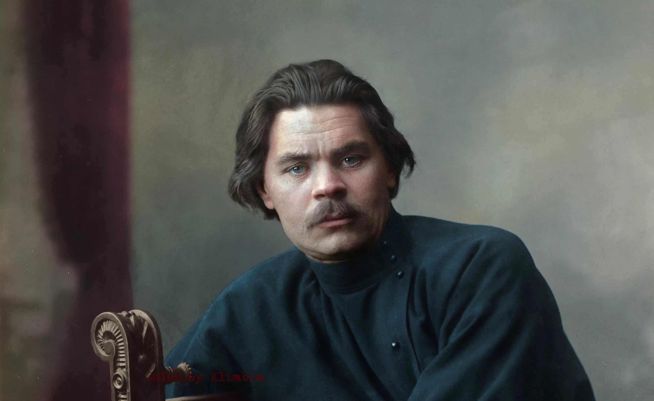
«Легенда о Данко» – часть рассказа М. Горького «Старуха Изергиль». В 1891 г. М. Горький побывал в Бессарабии (современная Молдавия). Местные легенды вдохновили его на написание произведения. Замысел поэт воплотил только спустя 3 года.

Slide 4
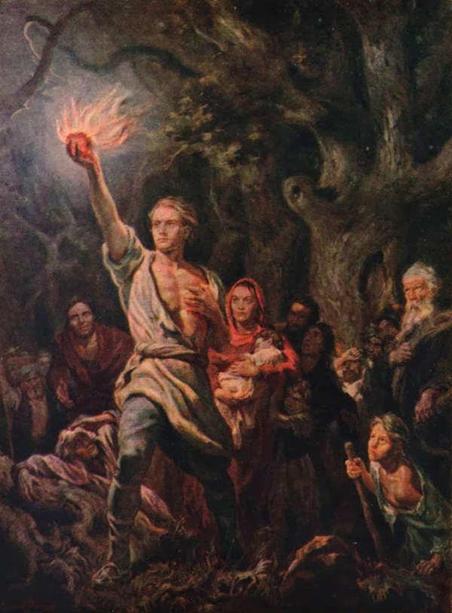
Главные темы произведения – поколение слабых людей, неспособных сделать шаг навстречу новой жизни; благородство людей-гуманистов. (запишите в тетради)

Slide 5
Жанр – Легенда
Леге́нда (от ср.-лат. legenda «чтение», «читаемое») —предание о каких-либо исторических событиях или личностях.
Направление – Романтизм.
Романтизм – это художественное направление в культуре, характеризующееся изображением сильных страстей, сильной личности, идеального мира и борьбы личности с обществом
Запишите в тетради определения

Slide 6
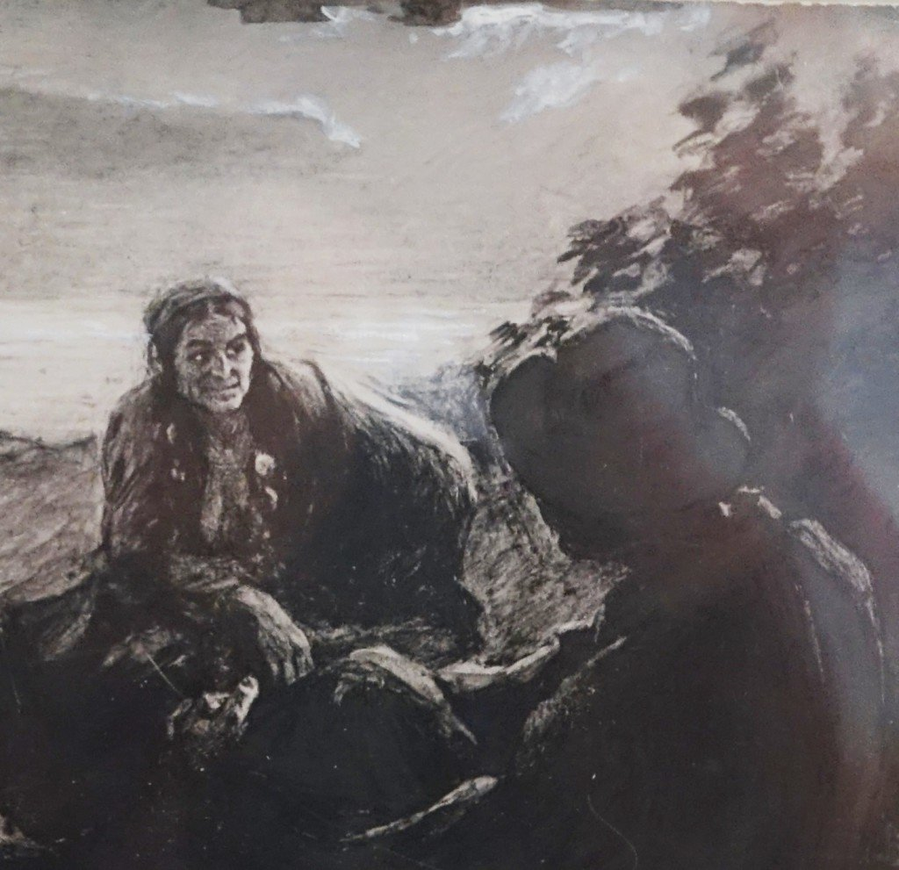
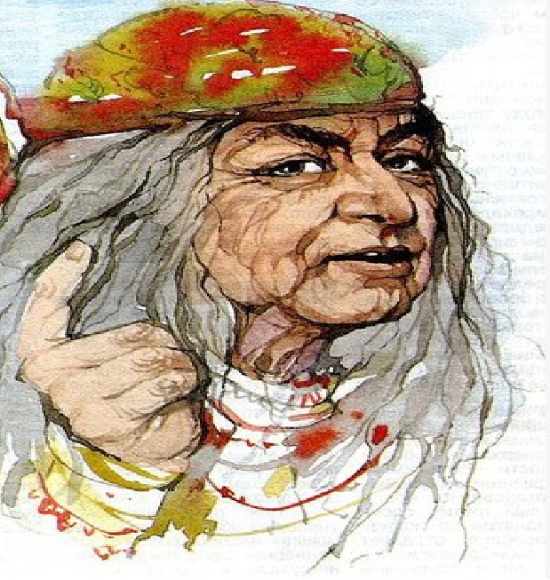
Композиция – рассказ в рассказе, так как легенду рассказывает старуха Изергиль.

Slide 7
- Найдите в легенде зачин.
Началом (экспозицией) легенды является рассказ о том, что в старину жили веселые люди
-Где развитие действия?
-Где кульминационный момент?
Кульминационным моментом является: «и вдруг он разорвал руками себе грудь и вырвал из нее свое сердце и высоко поднял его над головой». Развязкой становится повествование о том, что « … еще пылает рядом с трупом Данко его нежное сердце. Только один осторожный человек заметил это и, боясь чего-то, наступил на гордое сердце героя…».

Slide 8
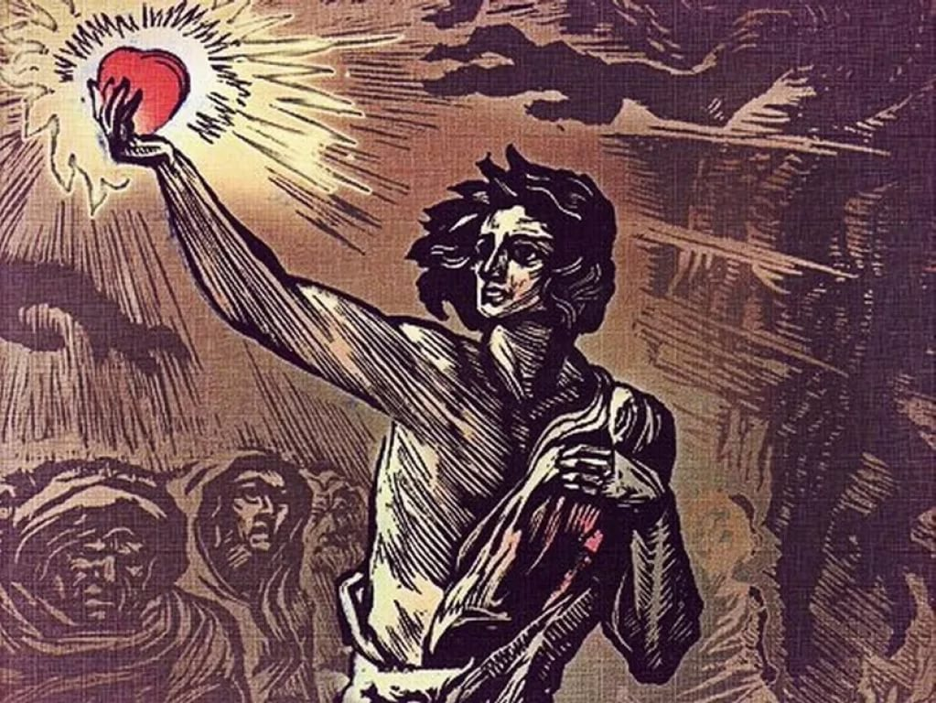
Альтруист – это человек, который готов безвозмездно подарить свою любовь , добро и даже жизнь каждому в этом мире.
-Можно Данко назвать альтруистом? Почему?

Slide 9
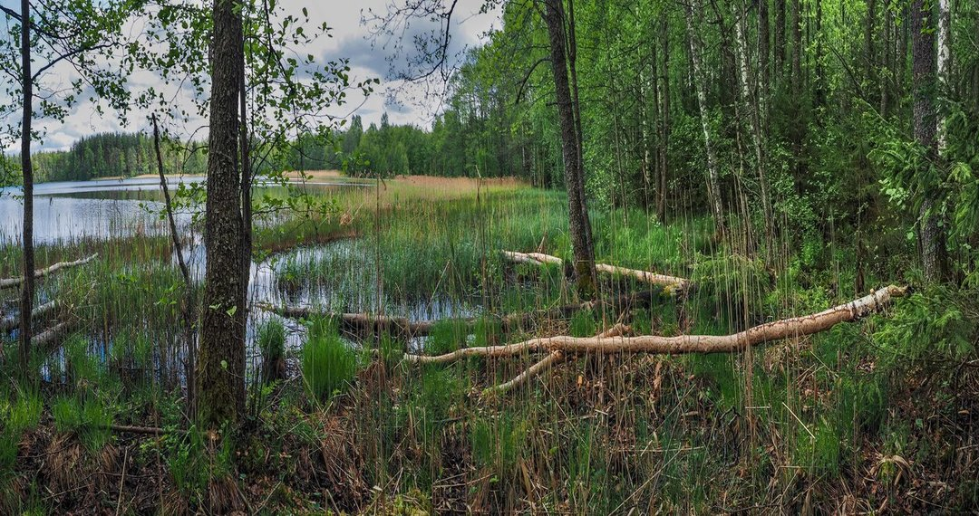
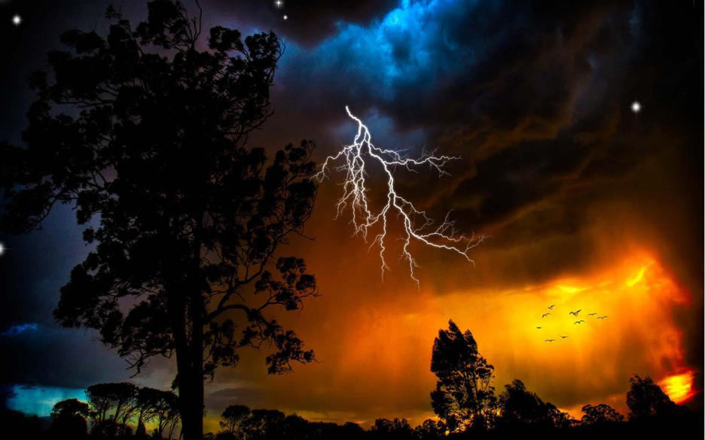
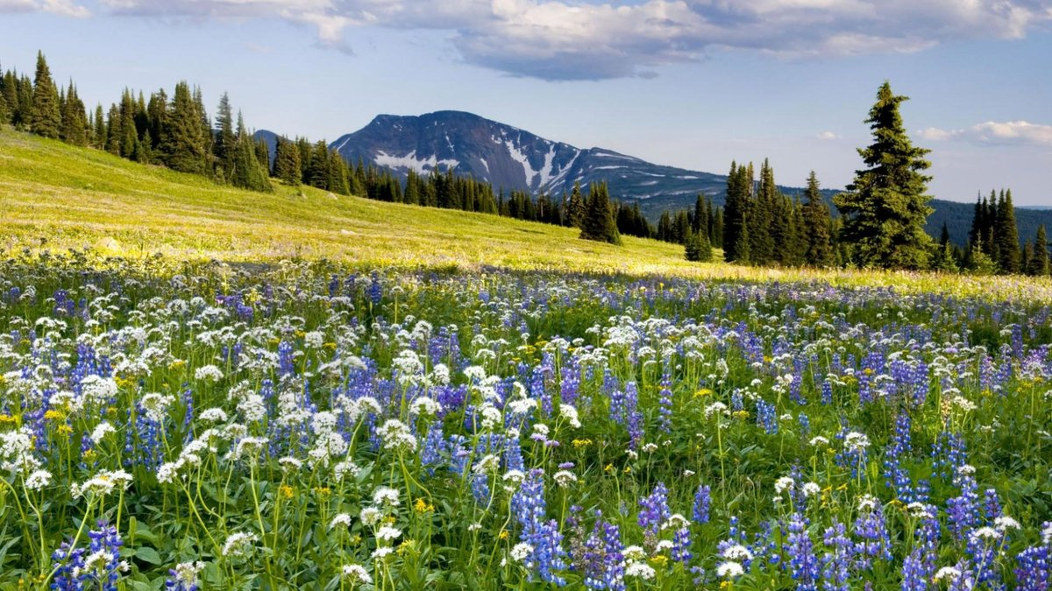
-Меняется ли изображение природы в легенде? Почему?

Slide 10
-Легенда насыщена изобразительно – выразительными средствами. Найдите их
Эпитеты: «веселые, сильные люди);
метафоры: «каменные деревья», «воздушные цветы»;
эмоционально-оценочная лексика: «своротить», «душа», «тоска», «роптать»;
олицетворения: «ветер бил», «страх родился», «ужас сковал».

Slide 11
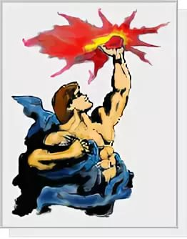
«Легенда о Данко», на первый взгляд, – просто красивая история, пересказанная М. Горькому. На самом деле, это призыв к благородным поступкам, к действиям во имя жизни ближних. Писатель учит ценить таких людей, как Данко, идти за ними к «свету», стремиться быть похожими на них.

Slide 12
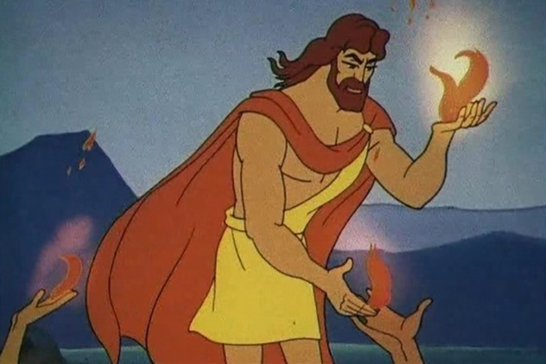
-Подвиг какого античного героя, похожий на подвиг Данко вы можете назвать?
Прометей подарил огонь людям, за что был наказан Зевсом.

Slide 13
Наши современники – о Данко
Из глубины седых веков,
Из вещих сказок стариков,
Когда-то жил один герой
Который, жертвуя собой,
Из юной, трепетной груди
Вдруг вырвал сердце...осветив
Дорогу верную домой
И высоко над головой,
В лесной, заброшенной глуши
Пылал огонь его души.
Он не имел чинов и рангов,
Но люди помнят подвиг Данко.
Когда же сердце разорвалось,
То по крупице всем досталось
А искры тех далёких дней
В сердцах и ныне у людей
Г.Белуга

Slide 14
Сердце Данко
Евгения Жабчикова
ПОСВЯЩАЮ АЛЕКСАНДРУ ЗАХАРЧЕНКО,
современному герою Данко, погибшему
от рук террористов-врагов ДНР. Стихи
написаны давно, но сегодня они очень
актуальны. Вечная память Данко-Александру.
Народу ДНР силы духа, мужества и единства.
"БЕЗУМСТВУ ХРАБРЫХ ПОЁМ МЫ ПЕСНЮ".
(М.Горький "Песня о соколе")
Тоскливые думы о жизни во тьме,
Они изнуряют несчастную душу,
Но Данко сегодня вдруг вспомнился мне...
О нём Изергиль рассказала, послушай:
- Когда-то жил сильный и смелый народ,
Не зная печали и горя,
Но тучи закрыли родной небосвод,
Пришли палачи из-за моря.

Slide 15
Загнали весёлых и добрых людей
Вглубь леса, в чащобу, в болото.
У них не осталось, надежды, идей,
Им жизнь приносила заботу.
Куда им податься от злого врага,
Погибнуть иль в путь собираться?
Жаль землю свою и тепло очага,
Да, видно, пора расставаться.
Вот чудо свершилось: нашёлся Герой!
Красивым был юноша Данко,
Бесстрашный и мудрый, хотя молодой,
Собрал всех людей на полянке.
Сказал, что им надо идти через лес,
Конец их страданиям близко,
Но тьма наступала, не видно небес,
И молнии падали низко.
Вдруг слышится ропот, устали все, злы
И Данко убить захотели.
- Какие же глупые, Господи, вы,
Себя сохранить не сумели!
А гром всё сильней, беспросветная мгла,
И будто захлопнулась дверца,
Руками вдруг юноша грудь разорвал
И вынул горящее сердце.

Slide 16
Пылало так ярко, народ не кричал,
И факел любви его к людям
Так всех удивил, даже лес замолчал.
(Мы подвиг такой не забудем!)
Вновь солнце лучами ласкало людей,
Трава от дождинок блестела,
Никто не заметил: горячей струЕй
Кровь Данко стекала по телу...
А Данко счастливым и радостным был,
Что видел свободную землю,
Смеялся так гордо и взор устремил
К народу, что спас ради цели.
Красивая сказка про ДАНКО, друзья,
Но смысл в ней гораздо ценнее:
В награду себе ничего не прося,
Он СЕРДЦЕ отдал за идею!

Slide 17
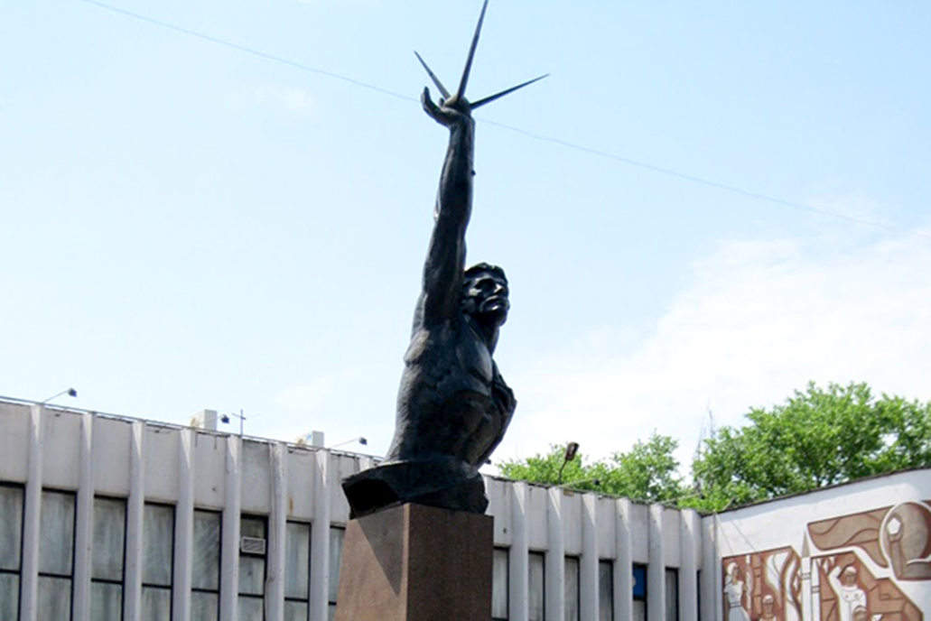
Герою Данко посвящен памятник, установленный в Кривом Роге в 1965 году в честь 100-летия со дня рождения Максима Горького. Сначала скульптура украшала площадь Горького, затем, в связи с реконструкцией площади, ее перенесли на проспект Гагарина. Памятник создал заслуженный художник Украинской ССР, скульптор Александр Васякин.

